Slide 2
Ca nhập lễ
Vinh Danh Ba Ngôi
Đỗ Vy Hạ

Slide 3
Tk1: Trong tâm tình đơn sơ con tiến vào đền thánh Chúa Trời, xin dâng lời chúc tụng Ngài là Đấng tác sinh muôn loài.

Slide 4
**: Con tâm thành tri ân tình thương Chúa biết bao cao vời. Ngài đã hướng dẫn con vào đời, cho con được gọi Ngài là Cha.

Slide 5
Đk: Vinh danh Chúa Cha uy hùng toàn năng. Vinh danh Chúa Con cứu độ nhân trần. Vinh danh Thánh Linh chính nguồn ủi an. Vinh danh Ba Ngôi đến tận ngàn thu.

Slide 6
Tk2: Trong tâm tình tin yêu con bước vào phục bái kính thờ. Chính Chúa là sức mạnh, là nguồn sống nơi con nương nhờ.

Slide 7
**: Xin dâng trọn đời con tựa em bé nép bên tay mẹ. Tìm giòng sữa mát thơm đậm đà Chúa hãy thương hộ phù chở che.

Slide 8
Đk: Vinh danh Chúa Cha uy hùng toàn năng. Vinh danh Chúa Con cứu độ nhân trần. Vinh danh Thánh Linh chính nguồn ủi an. Vinh danh Ba Ngôi đến tận ngàn thu.

Slide 10
Kinh Thương Xót

Slide 11
Xin Chúa thương xót chúng con. Xin Chúa thương (nguyện) xin Chúa thương, xin thương xót chúng con. Xin Chúa Ki-tô, xin Chúa Ki-tô thương xót chúng con.

Slide 12
**Xin Chúa Ki-tô, thương xót chúng con. Xin Chúa thương xót chúng con. Xin Chúa thương (nguyện) xin Chúa thương, xin thương xót chúng con, xin thương xót chúng con.

Slide 14
KINH VINH DANH
Ca Lên Đi 2

Slide 15
Chủ tế: Vinh danh Thiên Chúa trên các tầng trời. Và bình an dưới thế, bình an dưới thế cho người thiện tâm.

Slide 16
Chúng con ca ngợi Chúa. Chúng con chúc tụng Chúa. Chúng con thờ lạy Chúa. Chúng con tôn vinh Chúa. Chúng con cảm tạ Chúa vì vinh quang cao cả Chúa.

Slide 17
Lạy Chúa là Thiên Chúa, là Vua trên trời, là Chúa Cha toàn năng. Lạy Con Một Thiên Chúa, Chúa Giê-su Ki-tô.

Slide 18
Lạy Chúa là Thiên Chúa, là Chiên Thiên Chúa, là Con Đức Chúa Cha. Chúa xoá tội trần gian, xin thương, xin thương, xin thương xót chúng con.

Slide 19
Chúa xoá tội trần gian, Xin nhận lời chúng con cầu khẩn. Chúa ngự bên hữu Đức Chúa Cha, xin thương, xin thương, xin thương xót chúng con.

Slide 20
Vì lạy Chúa Giê-su Ki-tô, chỉ có Chúa là Đấng Thánh, chỉ có Chúa là Chúa, chỉ có Chúa là Đấng Tối Cao, cùng Đức Chúa Thánh Thần trong vinh quang Đức Chúa Cha. A-men. A-men.

Slide 22
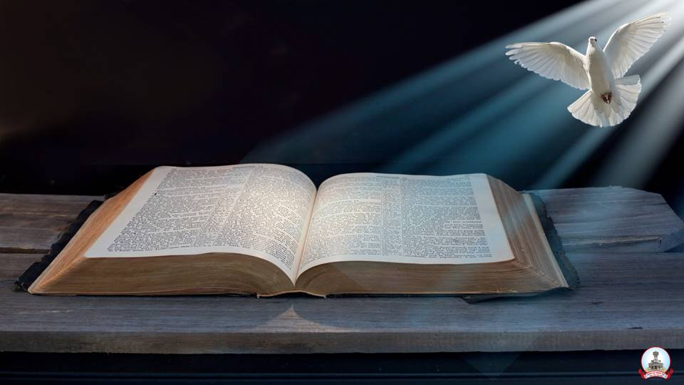
Bài đọc 1
Bài trích sách Đệ nhị luật.
Trên trời cao cũng như dưới đất thấp, chính Đức Chúa là Thiên Chúa, và ngoài Người ra không có thần nào khác.

Slide 23
Đáp Ca
Thánh Vịnh 32 - B
Thanh Lâm

Slide 24
Đk: Ôi phúc thay dân tộc nào mà Chúa đã chọn làm cơ nghiệp của Ngài.

Slide 25
Tk1: Vì lời Chúa thật cao siêu, chân chính, và bao việc Ngài làm rất đáng bội phục.

Slide 26
**: Chúa hằng luôn yêu mến những công việc lành, Ngài chuộng ưa đường lối chính trực, công minh. Cả trái đất dư đầy ân sủng Ngài.

Slide 27
Đk: Ôi phúc thay dân tộc nào mà Chúa đã chọn làm cơ nghiệp của Ngài.

Slide 28
Tk2: Lời của Chúa tạo trời cao xanh biếc, từ hơi thở của Ngài cơ binh hình thành. Chính Ngài đã tuyên phán tác sinh mọi loài,

Slide 29
**: lệnh truyền ra vạn vật xuất hiện liền ngay. Ngài là Đấng tác thành nên vũ trụ.

Slide 30
Đk: Ôi phúc thay dân tộc nào mà Chúa đã chọn làm cơ nghiệp của Ngài.

Slide 31
Tk3: Và này Chúa nhìn xem ai tin kính, dõi mắt tìm từng người mến Chúa thật lòng. Để Ngài luôn chăm sóc, ủi an tận tình.

Slide 32
**: Để vực bênh và cứu thoát khỏi thần chết. Người túng bấn, cơ hàn Chúa dưỡng nuôi.

Slide 33
Đk: Ôi phúc thay dân tộc nào mà Chúa đã chọn làm cơ nghiệp của Ngài.

Slide 34
Tk4: Này hồn con ngày và đêm mong Chúa, vì chính Ngài là nguồn cứu giúp hộ phù.

Slide 35
**:Xin rủ thương ban xuống thánh ân đầy tràn trên mọi ai kiên vững với niềm thành tin, lòng mãi mãi trông cậy nơi Chúa Trời.

Slide 36
Đk: Ôi phúc thay dân tộc nào mà Chúa đã chọn làm cơ nghiệp của Ngài.

Slide 37
Bài đọc 2
Bài trích thư của thánh Phao-lô tông đồ
gửi tín hữu Rô-ma.
Anh em đã lãnh nhận Thần Khí làm cho anh em nên nghĩa tử, nhờ đó chúng ta được kêu lên : Áp-ba ! Cha ơi !

Slide 38
Alleluia-alleluia:
Sáng danh Đức Chúa Cha, Đức Chúa Con và Đức Chúa Thánh Thần, sáng danh Thiên Chúa, Đấng đang có đã có và sẽ đến. Alleluia.

Slide 41
KINH TIN KÍNH

Slide 42
Tôi tin kính một Thiên Chúa là Cha toàn năng, Đấng tạo thành trời đất, muôn vật hữu hình và vô hình.

Slide 43
Tôi tin kính một Chúa Giêsu Kitô, Con Một Thiên Chúa, Sinh bởi Đức Chúa Cha từ trước muôn đời.

Slide 44
Người là Thiên Chúa bởi Thiên Chúa, Ánh Sáng bởi Ánh Sáng, Thiên Chúa thật bởi Thiên Chúa thật,

Slide 45
được sinh ra mà không phải được tạo thành, đồng bản thể với Đức Chúa Cha: nhờ Người mà muôn vật được tạo thành.

Slide 46
Vì loài người chúng ta và để cứu độ chúng ta, Người đã từ trời xuống thế.

Slide 47
Bởi phép Đức Chúa Thánh Thần, Người đã nhập thể trong lòng Trinh Nữ Maria, và đã làm người.

Slide 48
Người chịu đóng đinh vào thập giá vì chúng ta, thời quan Phongxiô Philatô; Người chịu khổ hình và mai táng, ngày thứ ba Người sống lại như lời Thánh Kinh.

Slide 49
Người lên trời, ngự bên hữu Đức Chúa Cha, và Người sẽ lại đến trong vinh quang để phán xét kẻ sống và kẻ chết, Nước Người sẽ không bao giờ cùng.

Slide 50
Tôi tin kính Đức Chúa Thánh Thần là Thiên Chúa và là Đấng ban sự sống, Người bởi Đức Chúa Cha và Đức Chúa Con mà ra,

Slide 51
Người được phụng thờ và tôn vinh cùng với Đức Chúa Cha và Đức Chúa Con: Người đã dùng các tiên tri mà phán dạy.

Slide 52
Tôi tin Hội Thánh duy nhất thánh thiện công giáo và tông truyền.

Slide 53
Tôi tuyên xưng có một Phép Rửa để tha tội. Tôi trông đợi kẻ chết sống lại và sự sống đời sau. Amen.

Slide 55
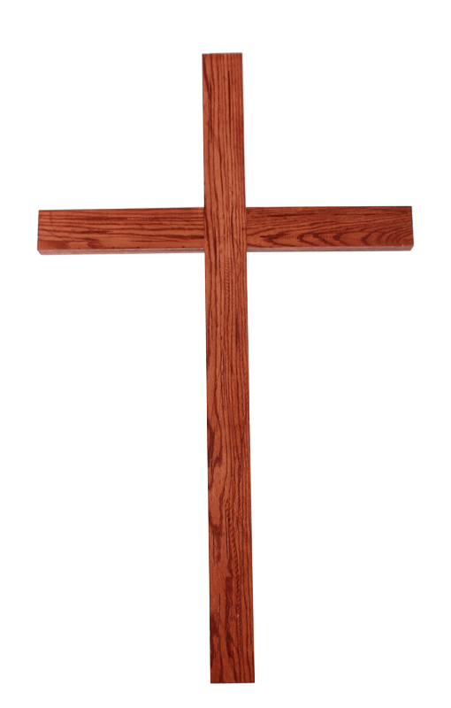
Ca Dâng Lễ DÂNG LÊN BA NGÔI Vũ Đình Ân

Slide 56
Tk1: Xin dâng kính Chúa Cha tâm tình đoàn con tha thiết. Cảm tạ Chúa muôn nghìn đã đựng nên con trên đời.

Slide 57
Đk: Xin dâng lên Ba Ngôi lòng thành tri ân muôn đời. Xin dâng lên Ba Ngôi lòng thành tri ân muôn đời.

Slide 58
Tk2: Xin dâng kính Chúa Con tâm tình đoàn con thơ bé. Cảm tạ Chúa muôn nghìn cứu chuộc muôn dân trên đời.

Slide 59
Đk: Xin dâng lên Ba Ngôi lòng thành tri ân muôn đời. Xin dâng lên Ba Ngôi lòng thành tri ân muôn đời.

Slide 60
Tk3: Xin dâng kính Thánh Linh tâm tình đoàn con tin mến. Cảm tạ Chúa muôn nghìn xuống đầy ơn thiêng chan hòa.

Slide 61
Đk: Xin dâng lên Ba Ngôi lòng thành tri ân muôn đời. Xin dâng lên Ba Ngôi lòng thành tri ân muôn đời.

Slide 63
Thánh Thánh Thánh

Slide 64
Thánh! Thánh! Thánh! Chúa là Thiên Chúa các đạo binh. Trời đất đầy vinh quang Chúa. Hoan hô Chúa trên các tầng trời.

Slide 65
** Hoan hô Chúa trên các tầng trời. Chúc tụng Đấng ngự đến nhân danh Chúa. Hoan hô Chúa trên các tầng trời, hoan hô Chúa trên các tầng trời.

Slide 67
Lạy Chiên Thiên Chúa

Slide 68
Lạy Chiên Thiên Chúa, Đấng xoá tội trần gian, xin thương xót chúng con. Lạy Chiên Thiên Chúa, Đấng xoá tội trần gian,

Slide 69
** xin thương xót, xin thương xót chúng con. Lạy Chiên Thiên Chúa, Đấng xoá tội trần gian, xin ban bình an cho chúng con.

Slide 73
Ca Nguyện Hiệp Lễ
MẦU NHIỆM BA NGÔI
Thành Nam

Slide 74
Tk1: Vạn vật hiện hữu là do Chúa Cha tác thành. Chuộc tội nhân thế là Cứu Chúa Ngôi Hai.

Slide 75
***: Thánh Thần tình yêu, nhờ tình Cha nâng đỡ. Hết muôn muôn loài sống nhờ ơn Cha ban.

Slide 76
Đk: Xin cho Danh Thánh Cha rạng ngời, hôm nay và đến muôn đời. Xin cho triều đại Cha mau đến, hiển trị trên ngàn muôn muôn nơi.

Slide 77
Tk2: Ngàn vạn sinh linh được Cha dưỡng nuôi đêm ngày. Tình Người chan chứa nhuần thấm khắp dương gian.

Slide 78
**: Tháng ngày bình yên, nhờ tình Cha nâng đỡ. Hết muôn muôn loài sống nhờ ơn Cha ban.

Slide 79
Đk: Xin cho Danh Thánh Cha rạng ngời, hôm nay và đến muôn đời. Xin cho triều đại Cha mau đến, hiển trị trên ngàn muôn muôn nơi.

Slide 80
Tk3: Hiệp cùng Ngôi Hai là ta sống trong Cha Ngài. Cùng Nguồn Sức Sống là Chính Chúa Ngôi Ba,

Slide 81
***: Chính Ngài ngày đêm gọi mời ta yêu mến, kết liên thân tình với Ngài trong anh em.

Slide 82
Đk: Xin cho Danh Thánh Cha rạng ngời, hôm nay và đến muôn đời. Xin cho triều đại Cha mau đến, hiển trị trên ngàn muôn muôn nơi.

Slide 85
Ca kết lễ
Bài Ca Hiệp Nhất
Lm. Thành Tâm

Slide 86
Đk: Xin hiệp nhất chúng con nên một trong tình yêu Chúa, xin hiệp nhất chúng con như Ngài liên kết với Cha..

Slide 87
***: Xin giải thoát chúng con xa điều bất hòa chia rẽ, xin kết liên muôn người trong lòng mến Chúa Cha trên trời

Slide 88
Tk1: Vì Ngài được sai đến để tìm chiên khắp nơi xa xôi, vì rằng Cha sai đến, đến đưa về đoàn chiên duy nhất.

Slide 89
***: Thì này nguyện xin Chúa hãy thương ban Thánh Linh của Ngài hiệp nhất chúng con trong Chúa.

Slide 90
Đk: Xin hiệp nhất chúng con nên một trong tình yêu Chúa, xin hiệp nhất chúng con như Ngài liên kết với Cha..

Slide 91
***: Xin giải thoát chúng con xa điều bất hòa chia rẽ, xin kết liên muôn người trong lòng mến Chúa Cha trên trời

Slide 92
Tk2: Người người mọi dân nước cũng là con của Cha trên trời, được Ngài thương cứu vớt bởi một lần hy sinh khổ giá.

Slide 93
***: Thì này nguyện xin Chúa hãy thương ban Thánh Linh của Ngài hiệp nhất chúng con trong Chúa.

Slide 94
Đk: Xin hiệp nhất chúng con nên một trong tình yêu Chúa, xin hiệp nhất chúng con như Ngài liên kết với Cha..

Slide 95
***: Xin giải thoát chúng con xa điều bất hòa chia rẽ, xin kết liên muôn người trong lòng mến Chúa Cha trên trời

Slide 96
Tk3: Tựa ngàn hạt lúa miến xay thành nên bánh thơm ngon lành. Tựa ngàn chùm nho chín, ép nên thành rượu nho tinh khiết.

Slide 97
***: Thì này nguyện xin Chúa hãy thương ban Thánh Linh của Ngài hiệp nhất chúng con trong Chúa.

Slide 98
Đk: Xin hiệp nhất chúng con nên một trong tình yêu Chúa, xin hiệp nhất chúng con như Ngài liên kết với Cha..

Slide 99
***: Xin giải thoát chúng con xa điều bất hòa chia rẽ, xin kết liên muôn người trong lòng mến Chúa Cha trên trời

